Slide 1
SMART MARKET

Slide 2
MVP
O Smart Market é um aplicativo de comparação de preços de mercadorias comercializadas pelos diversos mercados cadastrados. • O sistema oferecerá aos supermercados cadastrados plataforma para carga de preços de seus produtos através de Web API • O sistema oferecerá um método via Web API para que o mercado receba os dados das consultas dos clientes finais as quais envolveram preços e mercadorias de seu supermercado (vencedoras e perdedoras). • O sistema oferecerá um método via Web API para que o supermercado consulte os preços cadastrados e a quantidade de vezes que cada um de seus produtos foram consultados e foram ganhadores. • O sistema de busca por produtos irá listar as opções de marcas; • O carrinho de compras irá consolidar sua lista; • O usuário irá selecionar os mercados disponíveis e ver o valor que sua lista de compras irá custar, além de identificar via geolocalização o mercado mais próximo.

Slide 3
Tecnologias
Tecnologias • IDE: Android Studio • Linguagem de programação: Kotlin • Sistema Operacional Cliente: Android • API: Geolocalização Google • Banco de Dados: SQL Server Azure • Plataforma Web: ASP.NET MVC & Web API • Web Hosting: Azure para Aplicações Web

Slide 4
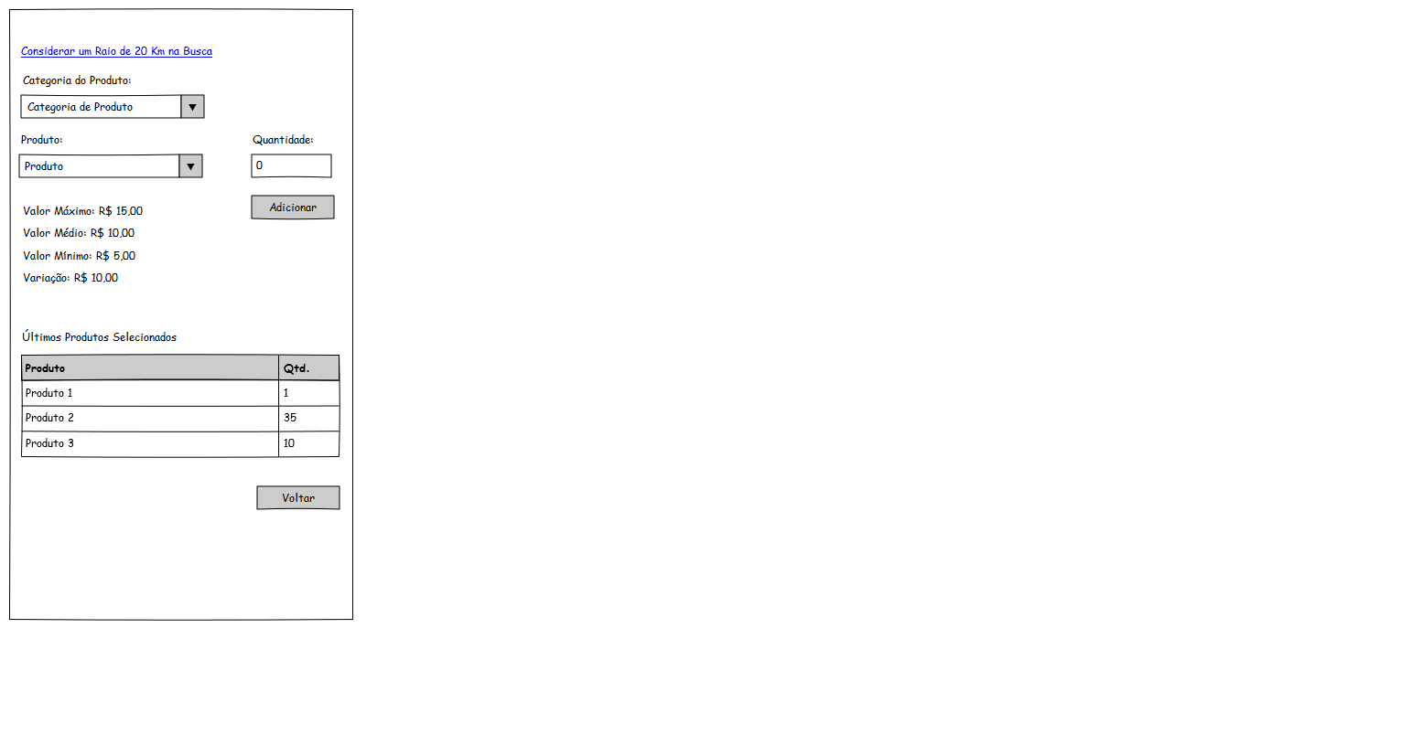

Telas do Aplicativo Android

Slide 5
Tela inicial
Tela busca de produto com comparações de marca e supermercado
Carrinho de compras com lista montada
Tela com supermercados mais próximos do usuário

Slide 6
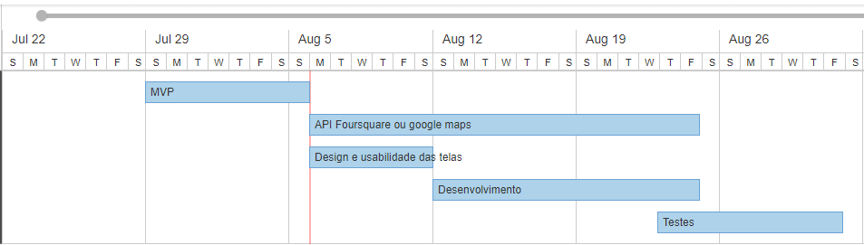
Roadmap

